Slide 1
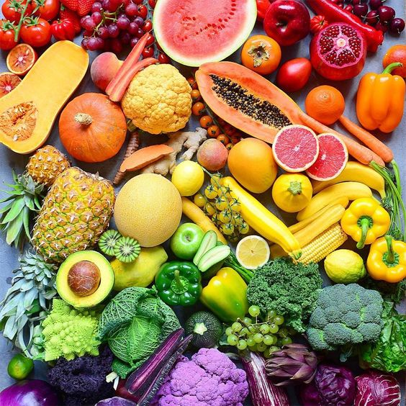
Dobrze się odżywiać – to proste!
DZIEŃ PROMOCJI ZDROWIA

Slide 2
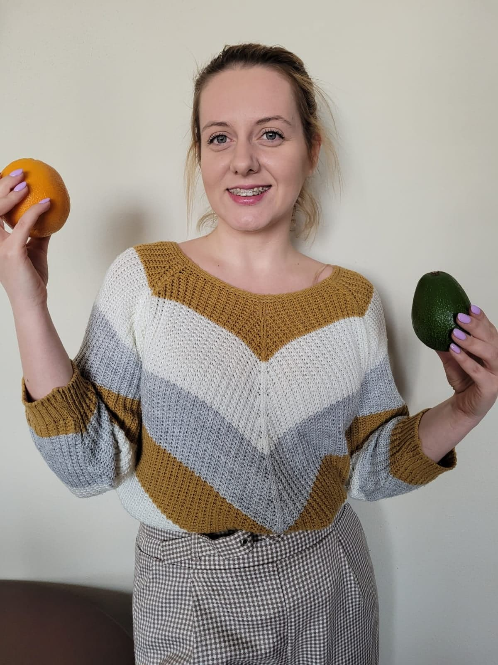
Porozmawiajmy o jedzeniu…
Z okazji obchodzonego w naszej szkole Dnia Promocji Zdrowia, zapraszamy Was do krainy zdrowych pyszności naszych uczniów! Dzięki ich gościnności mogliśmy podejrzeć ich kulinarne umiejętności…. Co z tego wyszło ? Nasza wspólna, jedyna i niepowtarzalna
KSIĄŻKA KUCHARKSA UCZNIÓW SP 82!

Slide 3
CZYM JEST ZDROWE ODŻYWIANIE ?
To nic innego jak spożywanie różnorodnych produktów, które dostarczają składników odżywczych potrzebnych do zachowania ZDROWIA, DOBREGO SAMOPOUCIA i ENERGII.

Slide 4
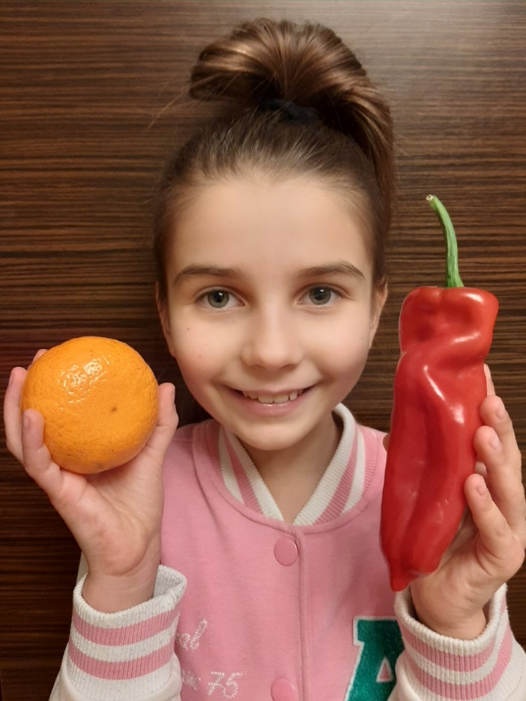
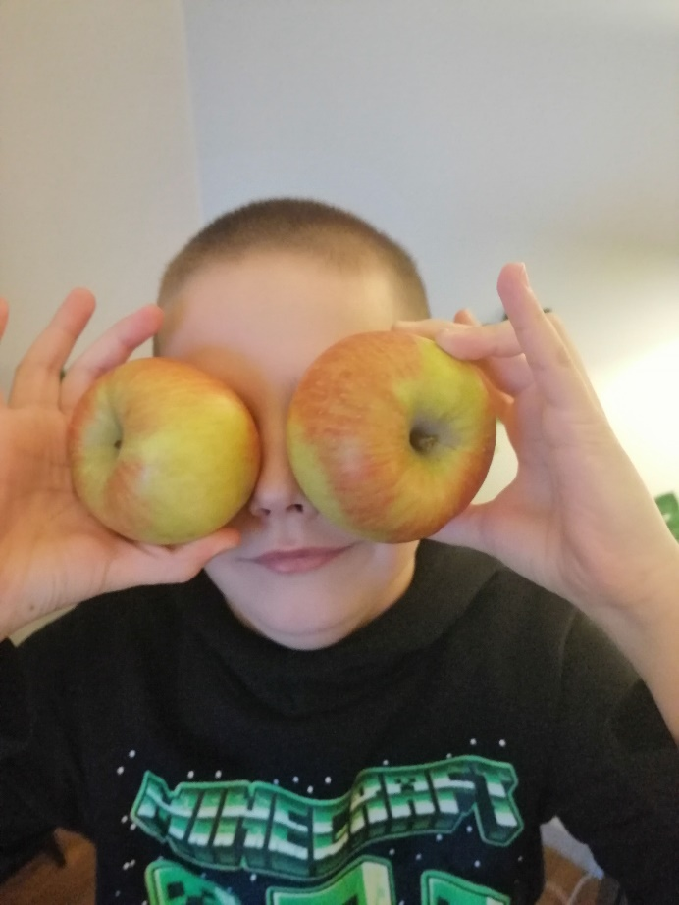
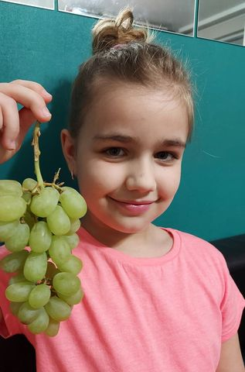
KORZYŚCI ZDROWEGO ODŻYWIANIA
WŁAŚCIWA MASA CIAŁA
ZYSK ENERGETYCZNY
ZDROWIE NA LATA

Slide 5
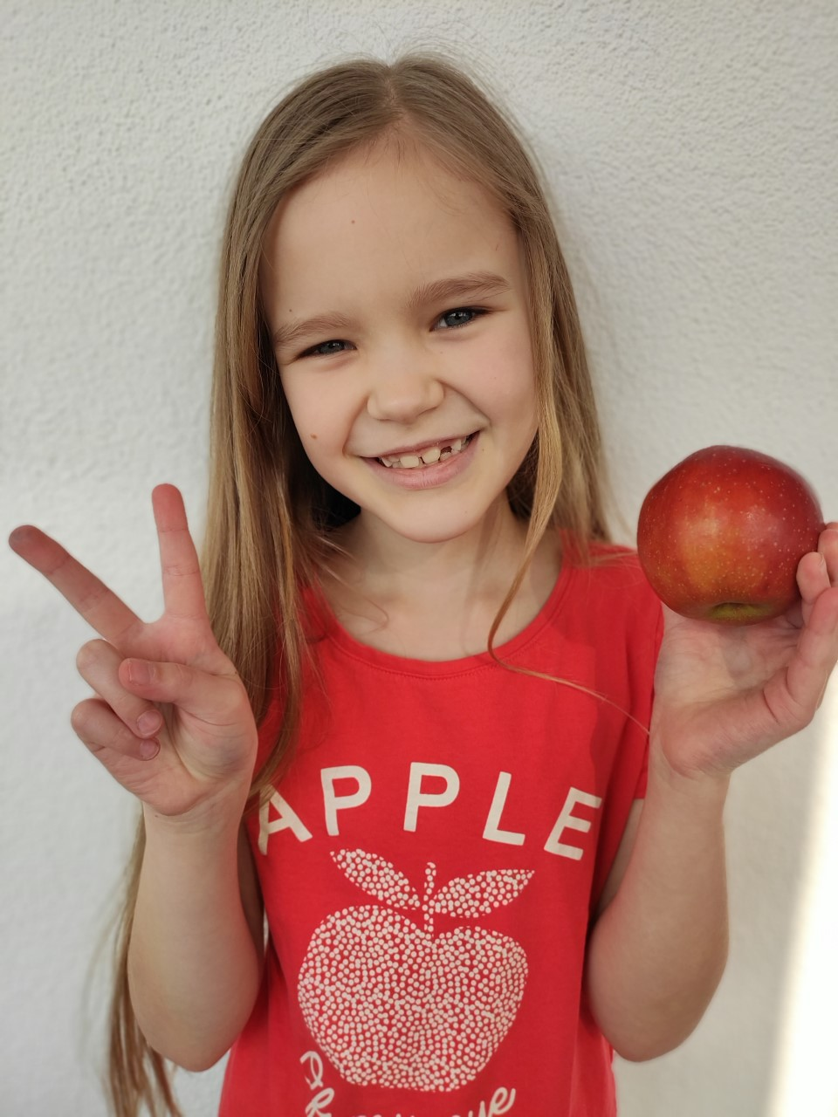
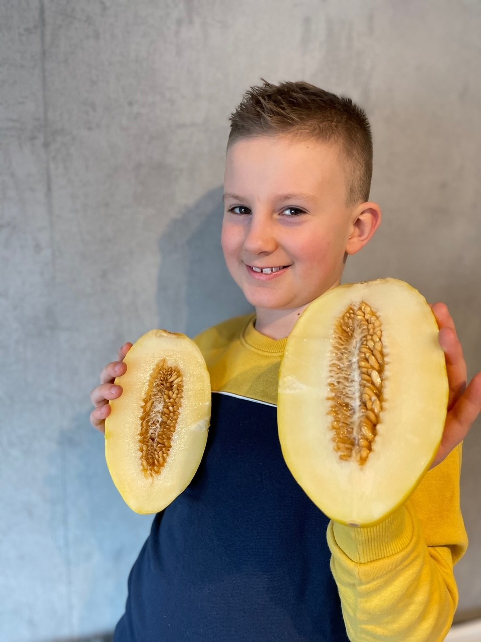
PODSTAWY PLANOWANIA POSIŁKÓW
WARZYWA I OWOCE
CHUDE MIĘSO, RYBY LUB DRÓB
OGRANICZONY TŁUSZCZ
ODPOWIEDNIA WIELKOŚĆ PORCJI

Slide 6
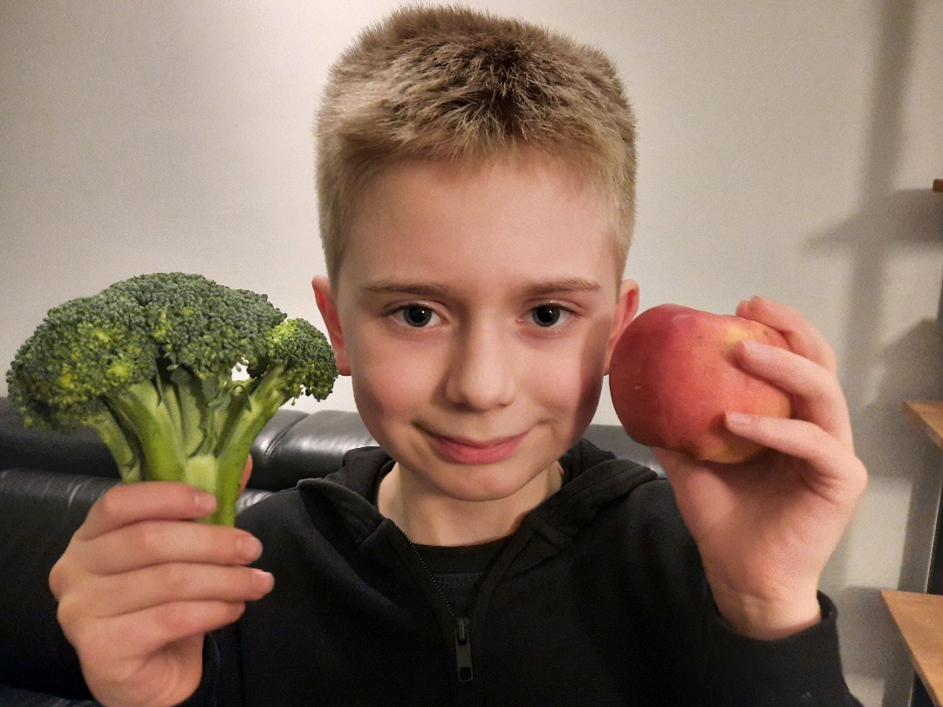
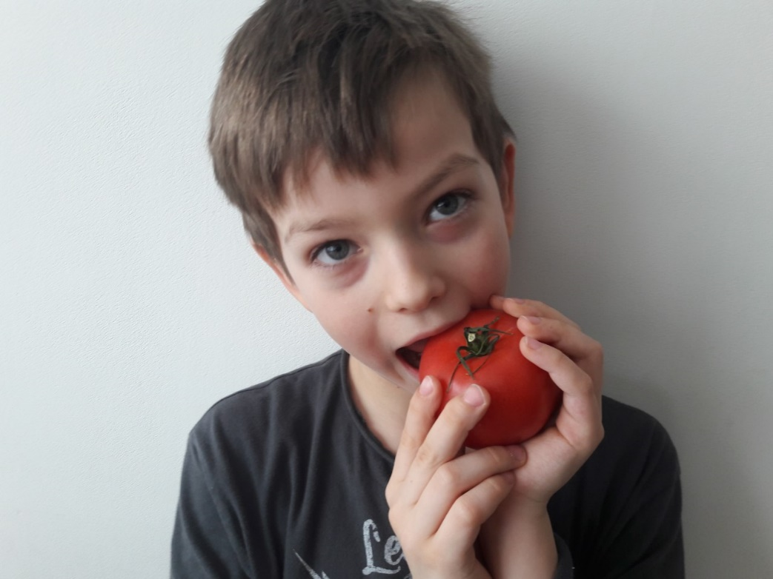
JAK STWORZYĆ PLAN POSIŁKÓW ?
WYBIERZ DZIEŃ PLANOWANIA POSIŁKÓW
ZNAJDŹ PRZEPISY I UDAJ SIĘ NA ZAKUPY
PRZECHOWUJ ŻYWNOŚĆ W ODPOWIEDNICH WARUNKACH

Slide 7
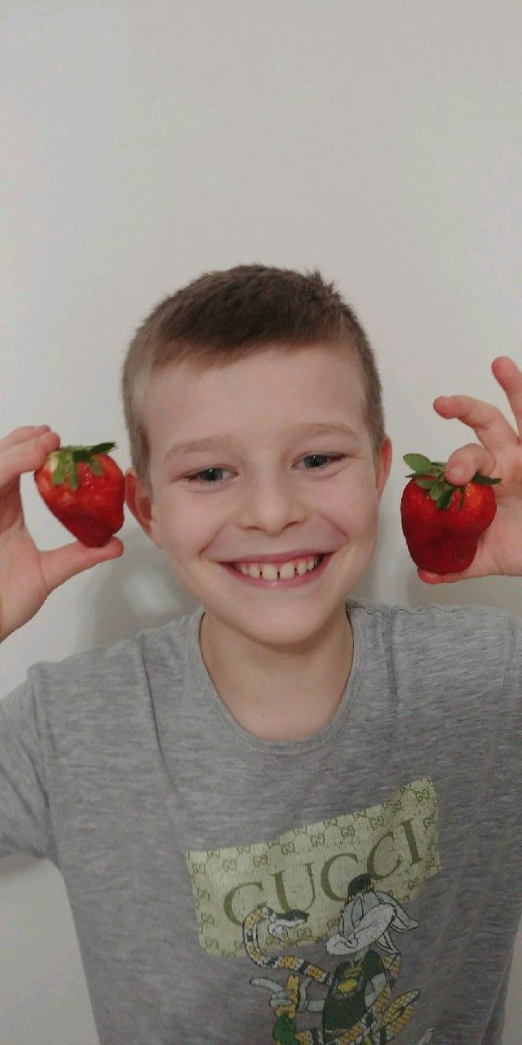
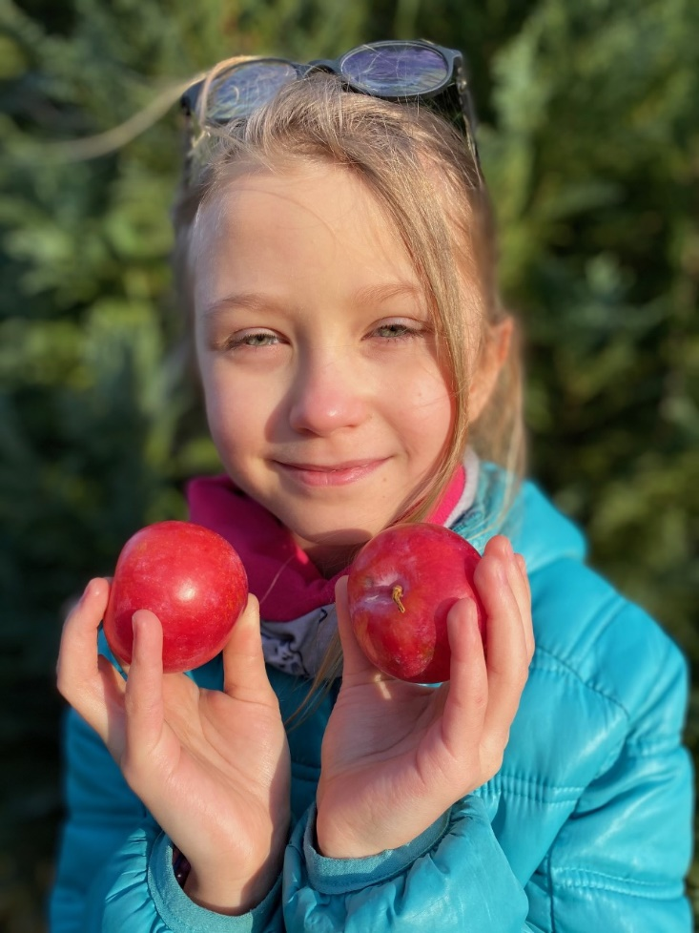
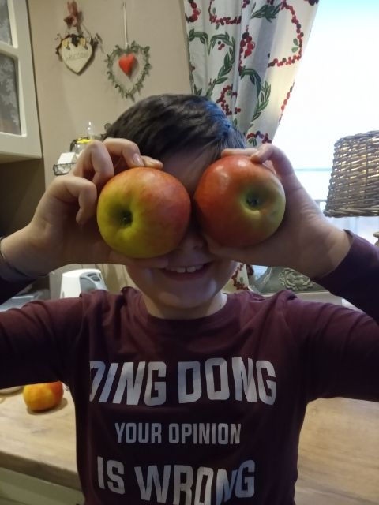
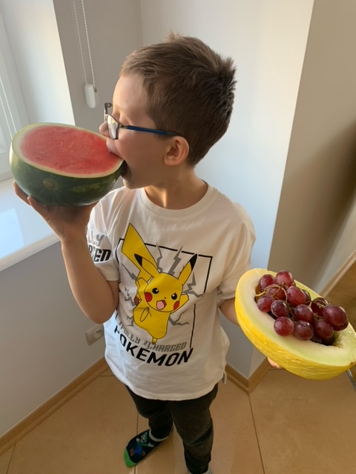
PRZEPISÓW JUŻ NIE MUSICIE SZUKAĆ… ZAPOZNAJCIE SIĘ Z PROPOZYCJAMI NASZYCH UCZNIÓW!

Slide 8
Przepis na zdrowe śniadanie MATYSI
Czy ktoś z nas nie lubi naleśników ? Nie znamy takiej osoby! Naleśniki to zdecydowanie ŚNIADANIE MISTRZÓW! Szybkie, proste, smaczne i zdrowe – to co lubimy najbardziej! Wystarczy dodać swoje ulubione (ale zdrowe!) dodatki i zajadać ze smakiem. Zobaczcie z czym najbardziej lubi jeść naleśniki Matylda z 2a ☺ Ogromna porcja zdrowia i witamin! A na dodatek wyglądają wyśmienicie! Na widok tego zdjęcia chyba każdy z nas będzie marzył o takim właśnie naleśniku…..

Slide 9
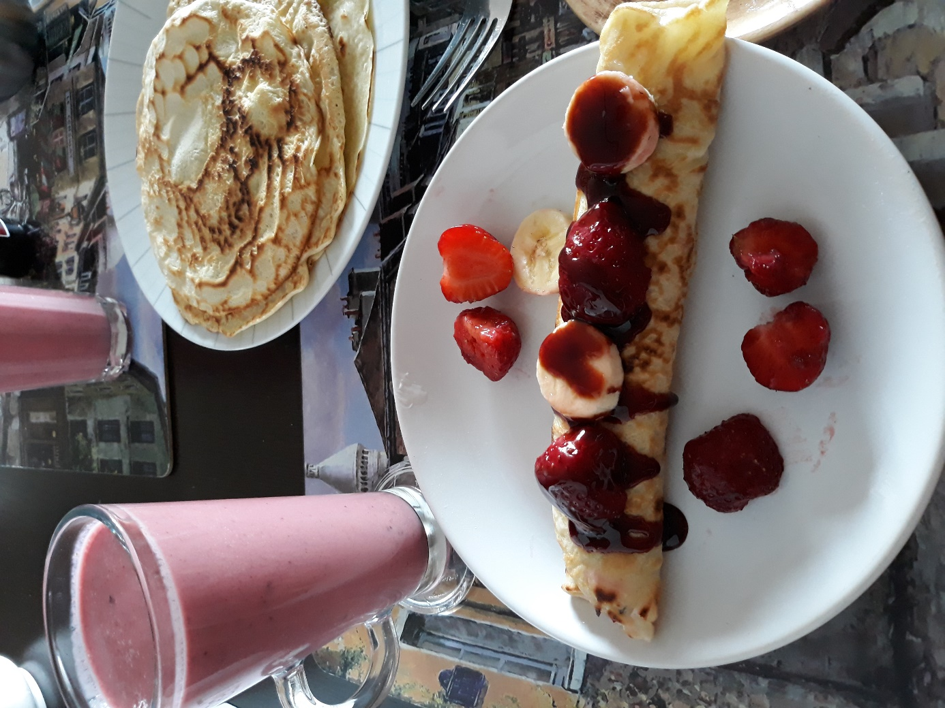
Naleśniki z mąki z amarantusa, posmarowane naturalnym serkiem homogenizowanym, posypane plasterkami banana i truskawkami. Polane sosem ze zmiksowanych truskawek i malin. Do tego koktajl z bananów, mrożonych malin, płatków owsianych, kefiru i mleka.
SMACZNEGO ! ☺

Slide 10
Zdrowie na talerzu KACPRA
Zdrowie na talerzu… a raczej w szklankach i pucharkach! Zobaczcie sami jaką prawdziwą zdrową i WITAMINOWĄ BOBMĘ przygotował Kacperek z 1F.
Czy wiecie, że zdrowo znaczy również kolorowo ? Z koktajlami owocowo-warzywnymi nie da się inaczej! Wyzwanie kolorowy tydzień dzięki inspiracji Kacperka, co Wy na to ? Każdy dzień = inny kolor. Mamy już cztery pomysły od Kacpra, w Waszych rękach zadbać o kolory w pozostałych 3 dniach tygodnia ☺ Wierzymy w Was!

Slide 11
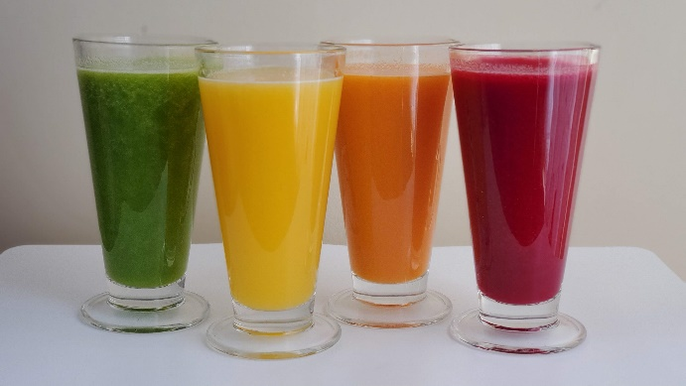
PRZYGOTOWANIE W wyciskarce wolnoobrotowej wycisnąć sok z wybranych owoców i warzyw. SKŁADNIKI (podane składniki są na 1 porcję)
Koktajl zielony
2 garście świeżego szpinaku
2 jabłka
1pomarańcza
Koktajl żółty
½ świeżego ananasa
2pomarańcze
¼ limonki
Koktajl pomarańczowy
2 marchewki
2 pomarańcze
1 jabłko
2 cm imbiru
Koktajl czerwony
2 jabłka
1 burak podłużny
1pomarańcza

Slide 12
Kolejna porcja witamin i kolorów prosto z kuchni Kacpra. Tym razem kilka kolorów połączonych ze sobą….to wygląda PYSZNIE! Chyba nikt się nie oprze, żeby nie wypróbować tego przepisu!

Slide 13
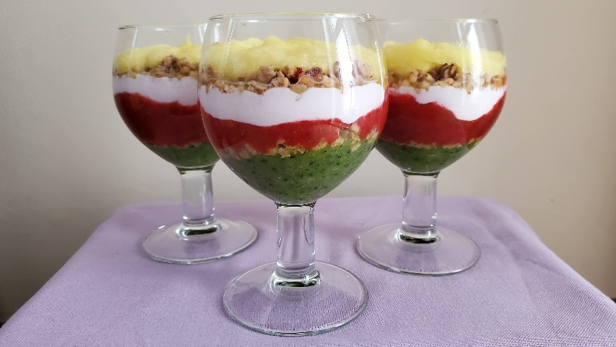
JOGURT Z OWOCAMI I GRANOLĄ
SKŁADNIKI (3 porcje)
- 350 g jogurtu naturalnego
- 2 szt. kiwi
- ½ świeżego ananasa
- 250 g truskawek
- granola
PRZYGOTOWANIE
Zmiksować oddzielnie wszystkie owoce (ananasa, truskawki i kiwi).
Do pucharka wlać mus z kiwi, wsypać 2-3 łyżeczki granoli, wlać mus z truskawek, wlać 2-3 łyżki jogurtu, wsypać 2-3 łyżeczki granoli, a na to wlać mus z ananasa.

Slide 14
To było tak naprawdę zdrowie w pucharkach, czas na coś (jak w tytule) na TALERZU! Pewnie jesteście ciekawi co takiego przygotował Kacper na talerzu ? Już Wam zdradzamy… To pomysł na OBŁĘDNE, pożywne i oczywiście zdrowe śniadanko – SZAKSZUKĘ. Kto nie zna ? Musi koniecznie zapoznać się z tym śniadankiem, a kto zna – niech sprawdzi jakie dodatki do szakszuki Kacper lubi najbardziej ☺

Slide 15
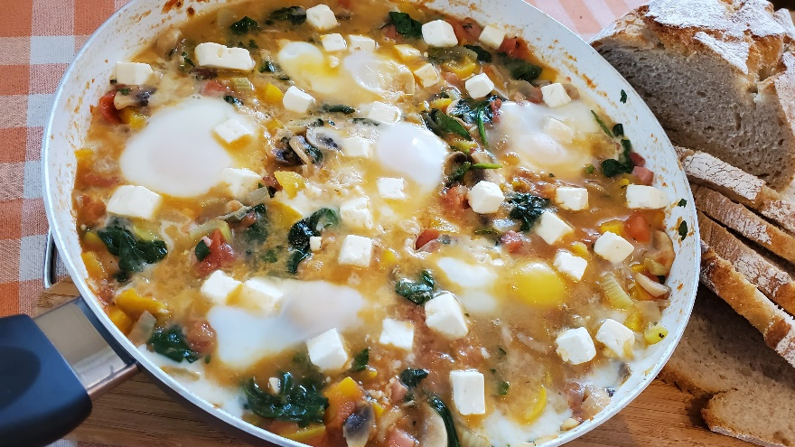
SZAKSZUKA
PRZYGOTOWANIE
Na patelnię wlać oliwę i chwilę podsmażyć starty czosnek oraz cebulę i boczek pokrojone w kostkę.
Następnie dodać pozostałe warzywa (pieczarki, szpinak, seler naciowy, paprykę i pomidory) pokrojone w kostkę.
Doprawić solą, pieprzem i oregano. Wymieszać i intensywnie smażyć na większym ogniu przez około 4 minuty.
Do podsmażonych warzyw wbić jajka i posypać kostkami sera. Przykryć i dusić do czasu aż białka jajek będą ścięte.
Podawać ze świeżą natką pietruszki i pieczywem.
S M A C Z N E G O! ☺
SKŁADNIKI (3-4 PORCJE)
3-4 jajka
2 łyżki oliwy
4 pomidory
½ cebuli
1 ząbek czosnku
6 pieczarek
100 g boczku wędzonego surowego
4 łodygi selera naciowego
1 papryka
200 g świeżego szpinaku
100 g sera typu śródziemnomorskiego w kostkach (np. feta)
przyprawy: sól i świeżo zmielony pieprz, szczypta oregano
do podania: natka pietruszki i pieczywo

Slide 16
Zupa Tajska Moniki
Do tej pory widzieliśmy przepisy na zdrowe śniadanka… Czas na coś co zaspokoi naszego głodomorka w porze obiadowej! Monika z klasy 2a podała nam sekretny przepis na ZUPĘ TAJSKĄ! Na samą myśl o tej przepysznej zupce „leci mi ślinka”! Coś dla miłośników kuchni orientalnej – najbardziej oryginalnej kuchni świata! Smacznie, zdrowo i syto – bo wbrew pozorom właśnie TA ZUPA sprawi, że na długo pożegnacie swojego głodomora!
Zapraszamy wraz z Moniką do wspólnego gotowania!

Slide 17
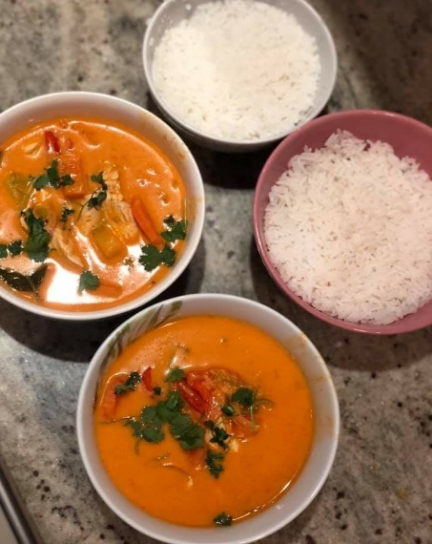
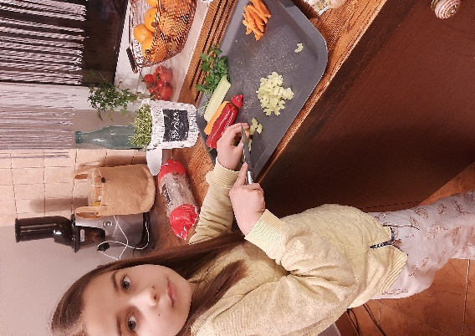
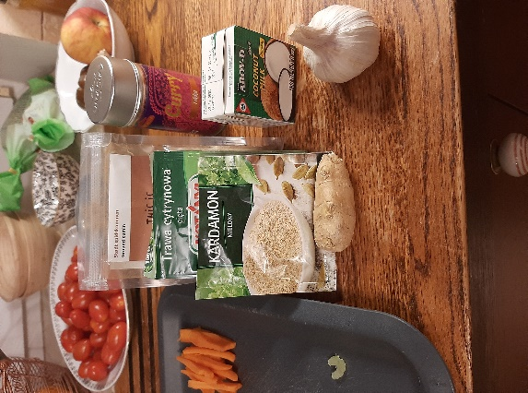
Składniki:
4 marchewki
2 pietruszki
2 łodygi selera naciowego
1 mała papryka
Kiełki fasoli mung
2 ząbki czosnku
Kawałek korzenia imbiru
Puszka mleczka kokosowego
Świeże zioła kolendra i natka pietruszki
Przyprawy carry, sól, pieprz, cukier kokosowy, kardamon, trawa cytrynowa
Ryż ok 200 g
4 łyżki oliwy z oliwek
Przygotowanie:
Dwie marchewki obieramy, gotujemy i miksujemy. Pozostałe warzywa kroimy w paseczki i gotujemy ok 20 minut w osolonej wodzie. Dodajemy zmiksowane marchewki. Na oliwie z oliwek podsmażamy posiekany czosnek, carry, kardamon, trawę cytrynową oraz starty imbir. Gdy składniki się zrumienią dodajemy do je do wywaru z warzyw i gotujemy jeszcze 10 minut. Następnie dodajemy mleczko kokosowe oraz kiełki fasoli mung i gotujemy kolejne 10 minut. Zupę doprawiamy solą, pieprzem i cukrem kokosowym. Podajemy z ugotowanym ryżem oraz posypujemy posiekaną kolendrą i natka pietruszki.

Slide 18
Tortilla warzywna Juliana
Tortille, tortilki… Doskonały pomysł na przekąskę, drugie śniadanie a nawet na obiad! Zależy co zawiniemy w placuszka z ziarnami! Z pewnością każdy ma swoje ulubione dodatki, ale to co zaproponował Wam Julian z 2a BRZMI WYBORNIE! Oczywiście oprócz tego, że tortille wyglądają pysznie, wszystko spełnia kryteria zdrowego jedzenia! A o to właśnie nam chodzi. To co ? Gotowi na TORTILLE JULIANA ? ☺

Slide 19
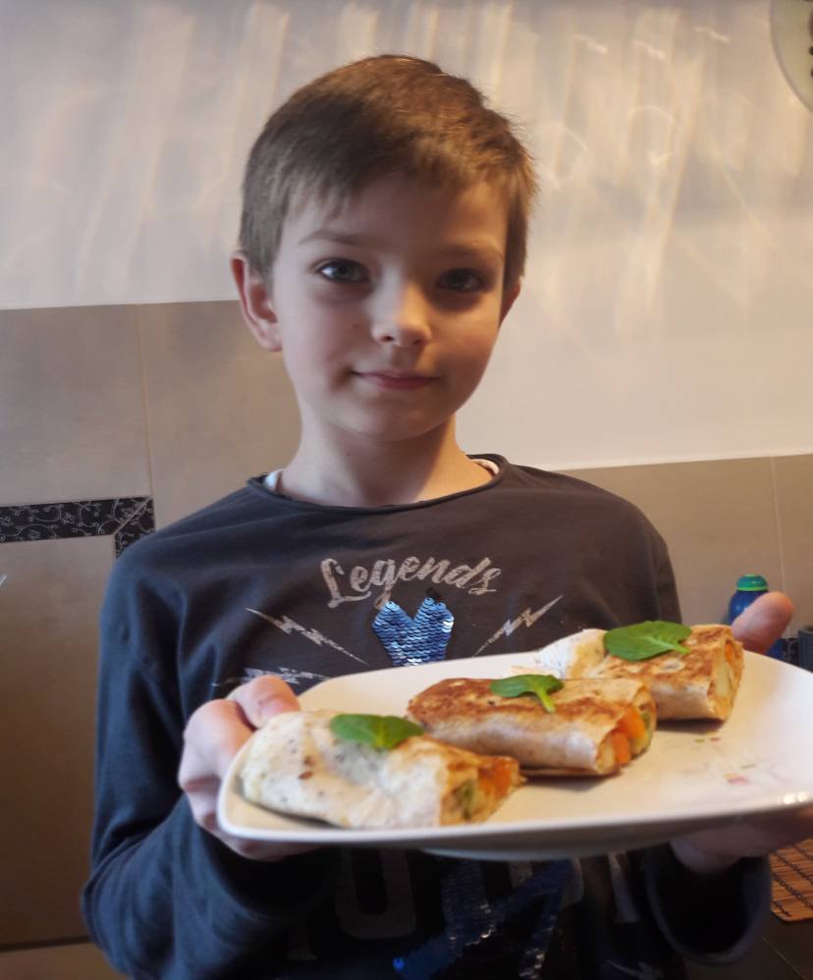
Składniki:
- placki tortilli z ziarnami,
- warzywa na patelnię (w naszym przypadku mieszanka grecka),
- przecier pomidorowy,
- mozzarella,
- kasza jęczmienna,
- szpinak
Przygotowanie:
Na patelni przygotuj ulubioną mieszankę warzyw, podgrzewając ją z niewielką ilością oliwy. Pod koniec duszenia warzyw dodaj jedną torebkę uprzednio ugotowanej kaszy jęczmiennej. Dopraw używając soli, pieprzu, czosnku, curry i mieszanki ulubionych ziół.
W międzyczasie mozzarellę zetrzyj na dużych oczkach, a w miseczce na bazie naturalnego przecieru pomidorowego przygotuj sos, dodając nieco soli, szczyptę cukru, zioła prowansalskie i czosnek.
Na placki tortilli wyłóż sos pomidorowy, posyp mozzarellą, połóż kilka liści świeżego szpinaku oraz mieszankę warzyw z kaszą.
Tak przygotowane placki tortilli zwiń, a następnie przełóż na patelnię z rozgrzanym masłem i oliwą i podgrzewaj, aż staną się rumiane i chrupiące.
Po zdjęciu z patelni udekoruj świeżym szpinakiem lub bazylią.
SMACZNEGO!

Slide 20
WYCISKAMY WITAMINKI
W naszym zdrowym menu, nie mogło przecież zabraknąć przepisu od Przewodniczącej Zespołu ds. Szkoły Promującej Zdrowie! Tak – to Pani Ola we własnej osobie! ☺
Zdrowa i uśmiechnięta i nie może być inaczej, ponieważ w dłoniach trzyma eliksir zdrowia i odporności! Przepis jest bardzo prosty i pasuje na każdą porę dnia!

Slide 21
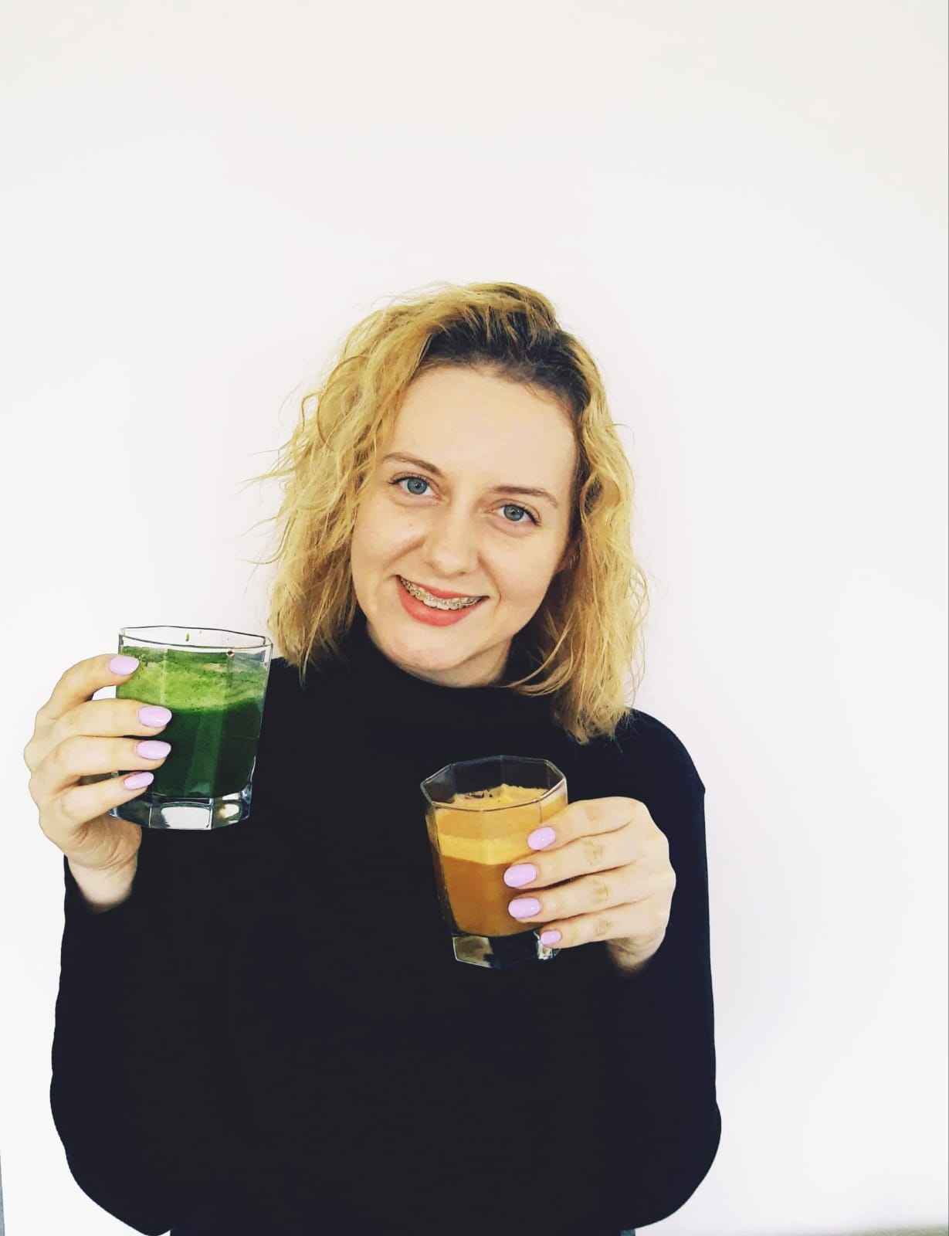
Sok pomarańczowy:
marchewka, jabłko, mango, pomarańcza
Sok zielony:
szpinak, gruszka, seler naciowy, pietruszka, jabłko
Wszystkie produkty oczywiście myjemy, kroimy i wrzucamy do sokowirówki.

Slide 22
SMACZNEGO!
Zespół Szkoły Promującej Zdrowie

